Slide 1
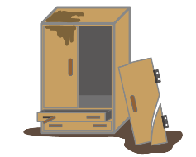
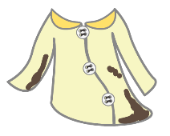
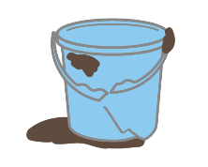
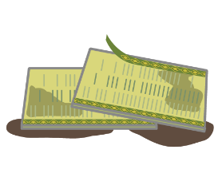
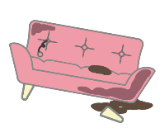

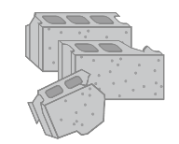
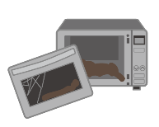
２班
生駒断層帯地震が発生しました！
災害時の廃棄物について！
災害廃棄物も分別してください
片付けごみ
・被災した大型ごみ
・木製家具
・衣類・プラスチック
・畳・ソファ・ふとん
・小型の電化製品
・家電４品目
・瓦・ブロック
地域の集積場（市民仮置場）に出してください
（場所）〇〇町〇番〇号 □□公園
（排出可能時間）９時～１７時
（管理）〇〇自治会
※地域の集積場とは、児童公園や集会場駐車場などです。
勝手に集積場を作らないでください。
※道路など出さないでください。
出せないごみもあります
・通常の生ごみ
・危険物（消火器など）
・災害に関係のないごみ（便乗ごみ）
通常の生ごみは、
〇月〇日から収集を開始します
いつもの場所に出してください
【問い合わせ先】
〇〇市 環境局 〇〇センター
電話番号：〇〇ー〇〇〇〇ー〇〇〇〇

Slide 2
出す場所
木製家具
衣類
プラスチック
瓦・ブロック
小型の家電
家電４品目
（場所）〇〇町〇番〇号 □□公園
（排出可能時間）９時～１７時
（管理）〇〇自治会

